Slide 1
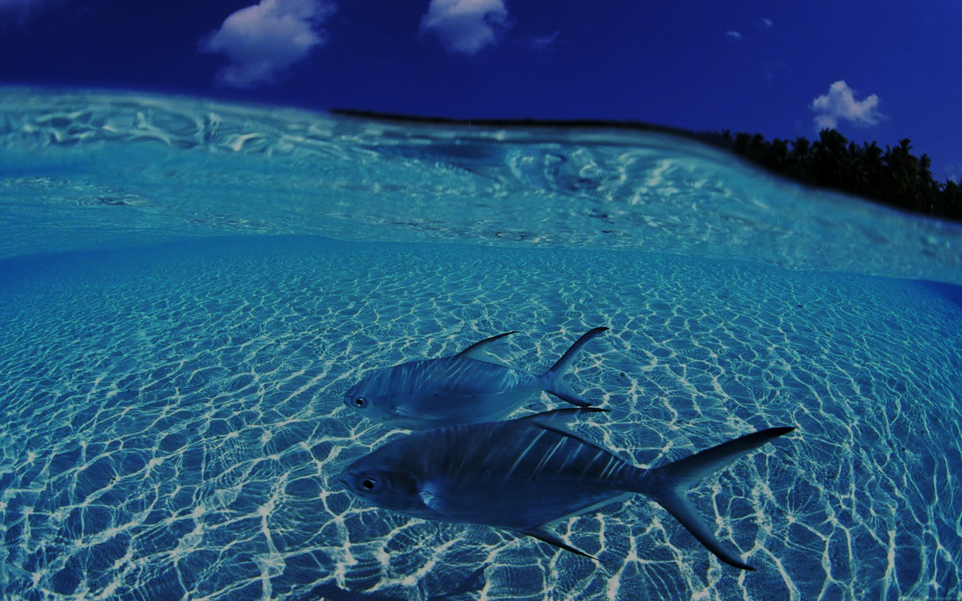
Chủ đề
ĐẠI DƯƠNG MÊNH MÔNG
BÀI 1
BẦU TRỜI VÀ BIỂN
Tiết 2

Slide 2

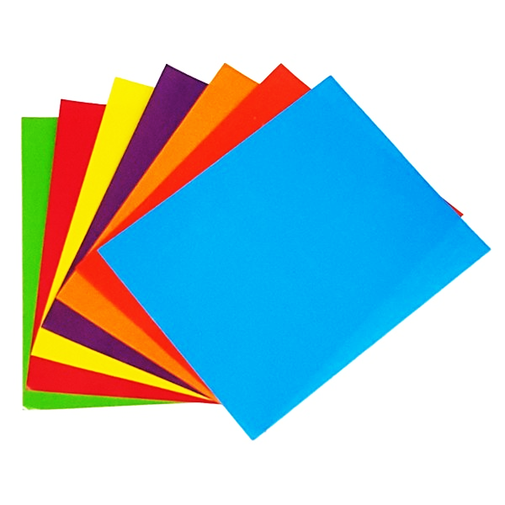

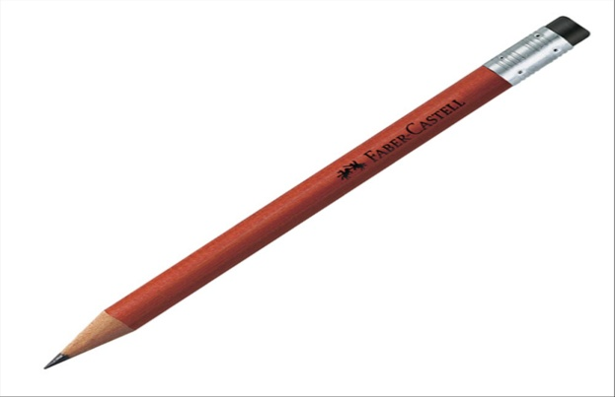

KIỂM TRA ĐỒ DÙNG HỌC TẬP

Slide 3
KHỞI ĐỘNG
Trò chơi
AI NHANH, AI KHÉO
Thi sắp xếp thêm các hình ảnh phù hợp vào bức tranh Bầu trời và biển

Slide 4

HOẠT ĐỘNG 1
KHÁM PHÁ

Slide 5
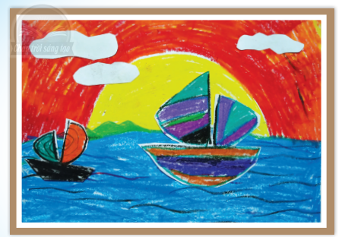
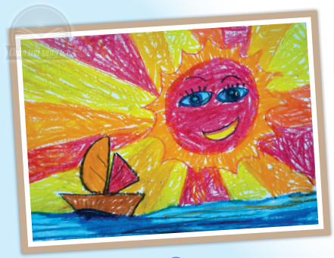
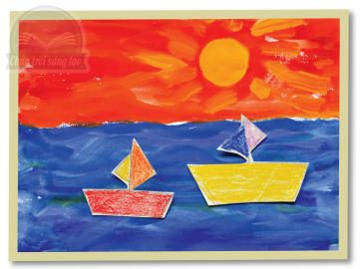
• Em có nhận xét gì về các sản phẩm mĩ thuật của các bạn học sinh?
• Theo em các bạn đã tạo ra sản phẩm này như thế nào?
Có thể vẽ và cắt thêm các hình phù hợp để dán vào bức tranh Bầu trời và biển.
1
Phạm Khánh Linh
Chất liệu: màu sáp và cắt, dán giấy
3
2
Vũ Thị Ngọc Ánh
Chất liệu: màu nước và cắt, dán giấy
Trần Minh Hiếu
Chất liệu: màu sáp

Slide 6


HOẠT ĐỘNG 2

Slide 7


2. Cách vẽ tranh về bầu trời và biển
• Đối với bức tranh Bầu trời và biển của mình em dự kiến sẽ bổ sung thêm những hình ảnh gì?
Có thể vẽ và cắt hình thuyền, những hòn đảo,…để dán vào mặt biển trong bài vẽ ở tiết 1.
• Em sẽ vẽ chiếc thuyền to hay nhỏ để cắt, dán vào sản phẩm mĩ thuật?
• Hình dáng thuyền thế nào? Có buồm không?
• Em muốn trang trí thêm gì cho bức tranh?...

Slide 8
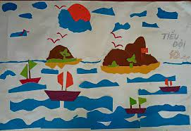
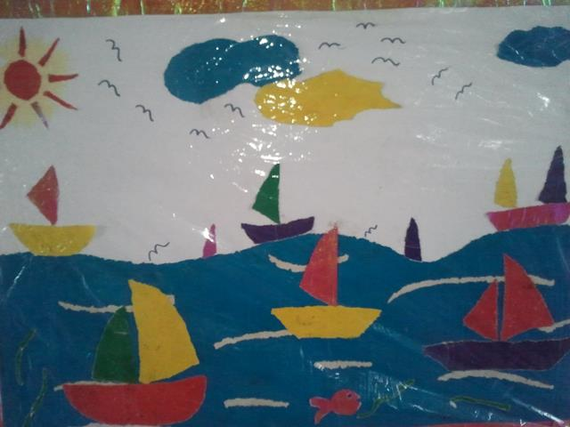
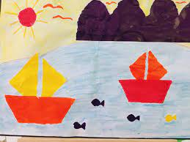
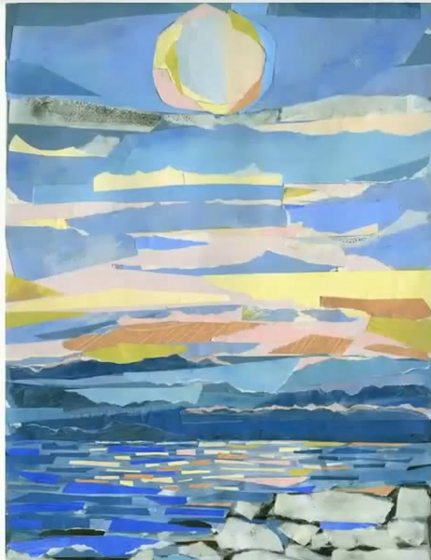
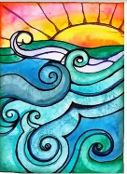
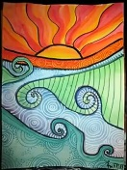

Slide 9


HOẠT ĐỘNG 3

Slide 10

3. Vẽ và cắt, dán tranh về bầu trời và biển
Hoàn thiện sản phẩm
• Vẽ và cắt hình thuyền, mây, ... để dán vào bức tranh bầu trời và biển trong bài vẽ của tiết 1 .
Lưu ý:
• Hình vẽ thêm cần có kích thước phù hợp với bức tranh, không quá to, quá nhỏ.
• Chọn màu sắc vẽ vào các hình ảnh đó sao cho hài hoà, đẹp mắt.

Slide 11


HOẠT ĐỘNG 4

Slide 12


4. Trưng bày sản phẩm và chia sẻ
• Em ấn tượng với sản phẩm nào? Vì sao?
• Sản phẩm của bạn có những màu nào là màu nhạt?
• Những màu nào được cho là màu đậm?
• Sản phẩm mang đến cho em cảm giác gì về thời tiết?
• Em thích nhất chi tiết nào ở sản phẩm của mình, của bạn?
? Em thích sản phẩm mĩ thuật của bạn nào? Vì sao?
? Sản phẩm mĩ thuật của bạn/của em có những màu nào là màu đậm, màu nhạt?
? Em thích nhất chi tiết nào ở sản phẩm của mình/của bạn?
? SP nào cho ta cảm giác nhiều màu nhạt?
? SP nào có màu đậm, màu nhạt xen kẽ?
? Sản phẩm mang đến cho em cảm giác gì về thời tiết?
(nắng, mưa, mát mẻ, sáng tối,…)
? Em còn muốn điều chỉnh gì ở sản phẩm của mình để rõ màu đậm, nhạt hơn không?

Slide 13

HOẠT ĐỘNG 5
VẬN DỤNG, PHÁT TRIỂN

Slide 14

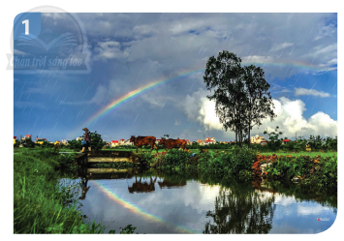
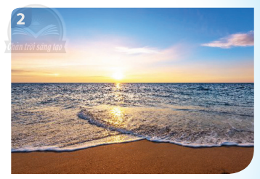
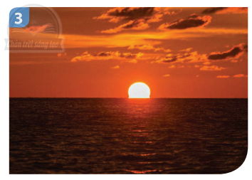
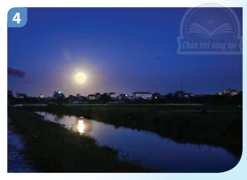

Tìm hiểu màu đậm, màu nhạt trong tự nhiên
• Những khi trời sắp mưa, khung cảnh thường có màu như thế nào?
• Màu sắc, đậm, nhạt trong thiên nhiên cho ta cảm giác thế nào về thời gian trong ngày?
• Bức ảnh nào cho ta cảm giác nhiều màu nhạt?
• Bức ảnh nào có màu đậm, màu nhạt xen kẽ?
Ghi nhớ
Đậm nhạt của màu sắc có thể diễn tả được thời gian trong tranh, ảnh.

Slide 15

TỔNG KẾT BÀI HỌC

Slide 16

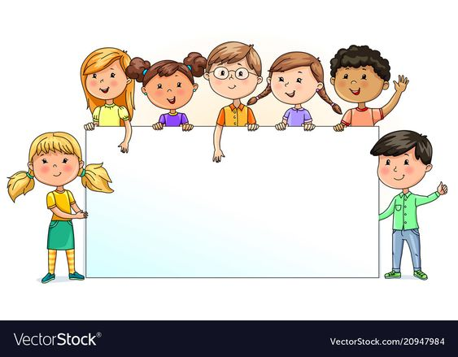
Dặn dò
Chuẩn bị cho tiết học sau: Bài 2 Những con vật dưới đại dương “tiết 1”
- Giấy vẽ A4, bút chì, màu vẽ, tẩy, giấy màu,…

Slide 17
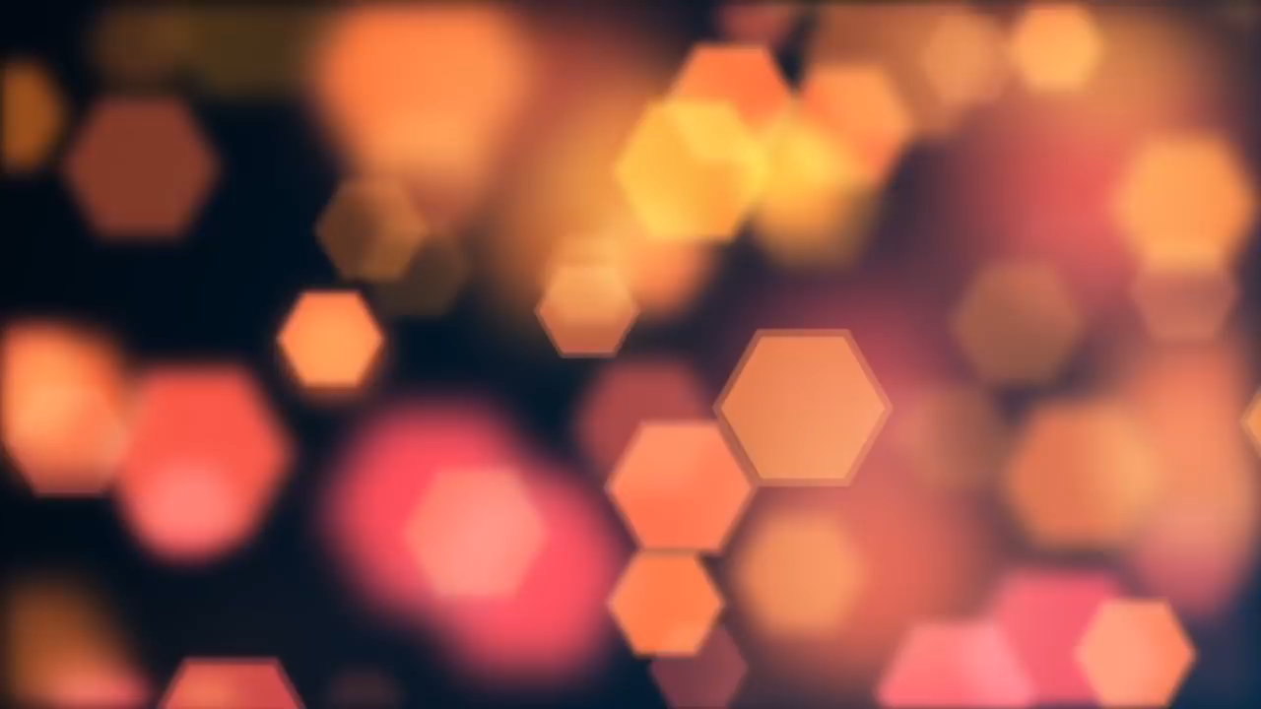
XIN CHÀO VÀ
HẸN GẶP LẠI CÁC EM

